Slide 1
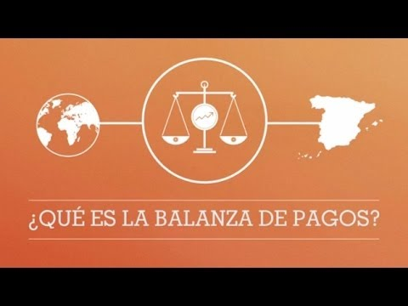

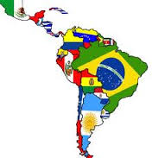



PRESUPUESTO DEL ESTADO
GASTO PUBLICO
IMPUESTOS
POLITICA FISCAL
ESTABILIZACION DE LA DEMANDA AGREGADA
Estabilización de la demanda agregada
BALANZA DE PAGOS como determinante de los ciclos económicos de los países en desarrollo
Pensamiento Keynesiano: la tarea fundamental de la política macroeconómica es moderar ciclos económicas
A partir de la crisis de los años 30 surge el análisis macroeconómico
INDUSTRIALIZACION: importancia del cambio en las estructuras productivas en el crecimiento económico
TASAS DE INTERES
BALANZA DE PAGOS
INFLACION
MACROECONOMIA PARA EL DESARROLLO
ESTRUCTURALISMO LATINOAMERICANO
POLITICA MONETARIA
,,
LA NUEVA ARQUITECTURA FINANCIERA REGIONAL
POLITICA ANTICICLICA EN AMERICA LATINA
SECTOR PRIMARIO
CRECIMIENTO A LARGO PLAZO: INDSTRIALIZACION
,,
,,
,,
NEOLIBERLISMO
,,
CRECIMIENTO COMO PROCESO DE CAMBIO ESTRUCTURAL
,,
ACTIVIDADES INDUSTRIALES
,,

